Slide 1

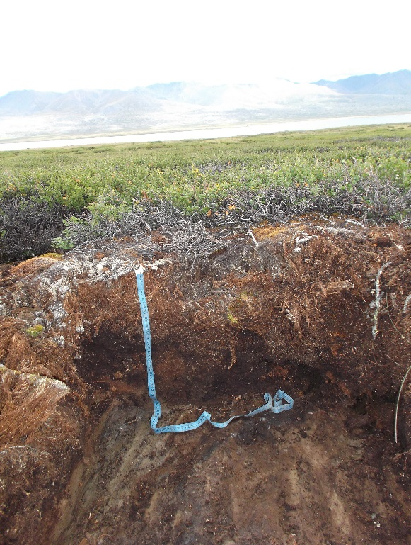
Биогеохимические особенности микроэлементов и тяжелых металлов в тундровых ландшафтах бассейна Телецкого озера
федеральное государственное бюджетное образовательное учреждение высшего образования "Горно-Алтайский государственный университет"
Авторы: Кузнецова О.В., Ельчининова О.А.
Экологическая оценка биохимической ситуации необходима для разработки программ мониторинга, оценки современного состояния природной среды и потенциальной трансформации антропогенной деятельности человека.
Средние содержания биогенных и токсичных элементов во всех компонентах горно-тундровых ландшафтов находятся в пределах кларковых значений и не превышают нормируемых показателей.
Основным биологическим источником привнесения химических элементов в горно-тундровые почвы являются корни растений.
В зависимости от величины коэффициента биологического поглощения Mn, Zn, Cu и Pb являются элементами биологического накопления (Кб > 1), Fe (Кб < 1) – биологического захвата. Содержание элементов в сухом веществе растений превышает содержание подвижных форм в почве (КН>1) и доступные формы их активно извлекаются растениями.
Расчет коэффициентов корневого барьера показал, что для железа и меди характерным является барьерный тип накопления (Ккб>1).
Горно-тундровая почва
Публикации: Ельчининова О.А., Пузанов А.В., Кузнецова О.В., Рождественская Т.А. Биогенная аккумуляция и трансформация марганца в ландшафтах высокогорного пояса Телецкого озера (Горный Алтай) // Фундаментальные основы биогеохимических технологий и перспективы их применения в охране природы, сельском хозяйстве и медицине. Труды XII Международной биогеохимической школы, посвященной 175-летию со дня рождения В. В. Докучаева. Тула, 2021. С. 370-374.

Slide 2
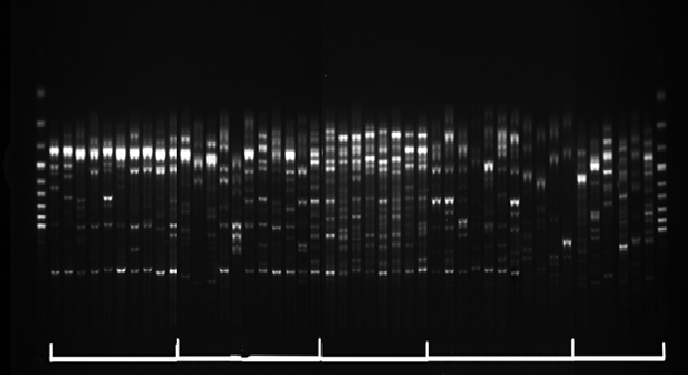
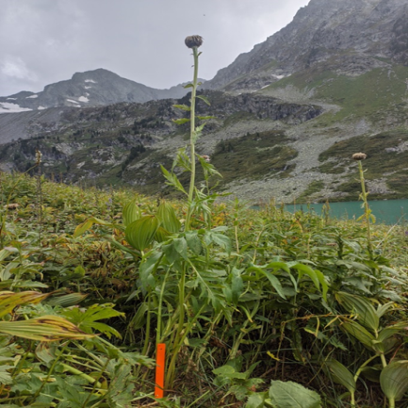
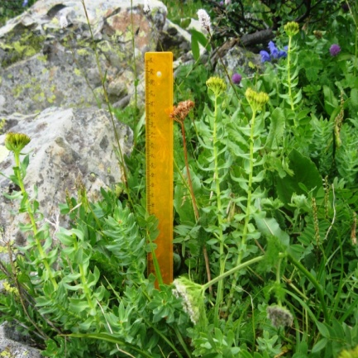
Исследование состояния и разработка методов восстановления популяций ценных лекарственных видов растений (на примере Rhodiola rosea, Rhaponticum carthamoides) на территории Республики Алтай
федеральное государственное бюджетное образовательное учреждение высшего образования "Горно-Алтайский государственный университет"
Авторы: Ачимова А.А., Жмудь Е.В., Кубан И.Н., Ямтыров М.Б., Хмелева И.Р.
Исследование морфометрических характеристик Rh. rosea было проведено в сравнительном плане в шести местообитаниях. Достоверно более высокие морфометрические показатели генеративной и вегетативной сферы, потенциальной семенной продуктивности отмечены в пределах Катунского заповедника.
Сравнительный молекулярно-генетический анализ показал, что наибольшей генетической гетерогенностью характеризовались особи Rh. carthamoides из Катунского заповедника и ООПТ «Шавлинский», что подтверждает эффективность поддержания высокого генетического разнообразия на охраняемых территориях.
Генетический анализ растений-интродуцентов с аборигенными особями в ценопопуляциях на Семинском перевале и горе Красная показало их близкое сходство по распределению ISSR–маркёров. Это означает, что для сохранения генетического разнообразия семена, собранные у особей в радиусе до 10 км из этих популяций, могут быть использованы для реставрации популяций Rh. carthamoides в каждом из изученных местообитаний.
1-2 РИСУНКА с разрешением не менее 600 dpi
Электрофореграмма продуктов амплификации с праймером UBS-857 в популяциях Rhaponticum carthamoides в Республике Алтай
Rh. carthamoides (пер. Семинский)
Rh. rosea (г. Красная)
Публикации: Kuban I., Zhmud E., Achimova A., Williams N., Dorogina O. Genetic analysis of Rhaponticum carthamoides (Asteraceae) during restoration of natural populations in the Altai Republic. Northern Asia plant diversity: current trends in research and conservation International scientific conference. September 6–12, 2021. Novosibirsk, 2021. (Web of conferences).

Slide 3
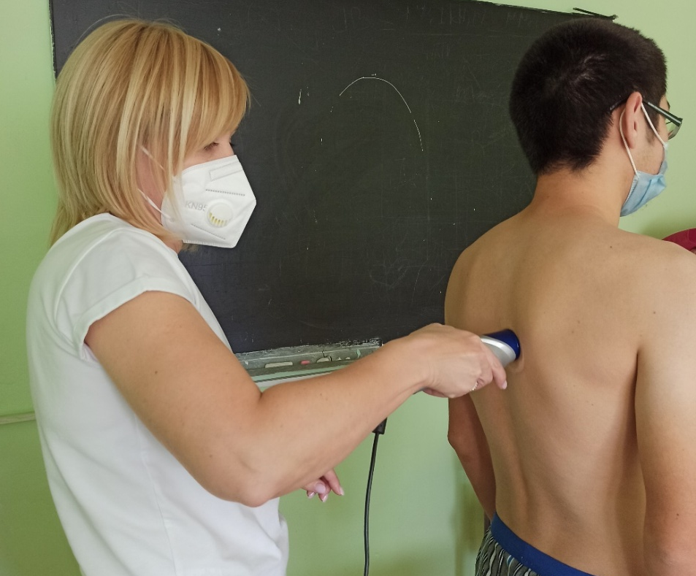
Физическое развитие детей, подростков и молодежи Республики Алтай
федеральное государственное бюджетное образовательное учреждение высшего образования "Горно-Алтайский государственный университет"
Авторы: Попова Е.В.
Результаты второго года выполнения проекта позволяют заключить, что этнические алтайцы отличаются большим уровнем развития эндоморфного компонента на протяжении (предположительно) всего возрастного диапазона от детского возраста до первого взрослого. Также количество обследованных с избыточным весом и ожирением во всех возрастных подгруппах преобладает над обследованными с недостаточной массой тела. Для подгрупп молодежи обнаружена значительная доля людей со скрытым ожирением (преимущественно у девушек), тогда как в группе обследованных детей (5-7 лет) обследованные со скрытым ожирением не обнаружены. Полученные данные позволяют предположить, что полиморфные варианты генов разобщающих белков не оказывают значимого влияния на накопление жира и его топографию в обследованной группе русских и алтайцев, проживающих на территории РА.
Е.В. Попова проводит определение состава тела с применением ультразвукового сканера BodyMetrix
Публикации: Индексы подкожного и висцерального жироотложения и их связь с комплексом эндогенных и экзогенных факторов в группе взрослого населения Республики Алтай. Роккина А.Н., Праведникова А.Э., Шидловский Ю.В., Попова Е.В., Задорожная Л.В., Хомякова И.А. Вестник Московского университета. Серия 16: Биология, издательство Изд-во Моск. ун-та (М.), том 76, № 1, с. 33-40

Slide 4
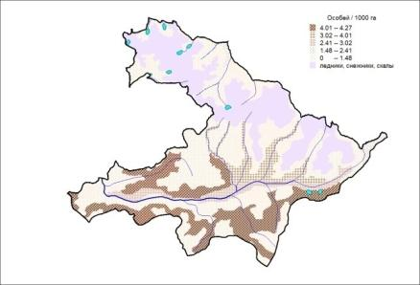
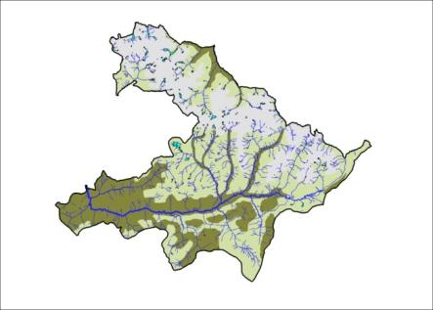
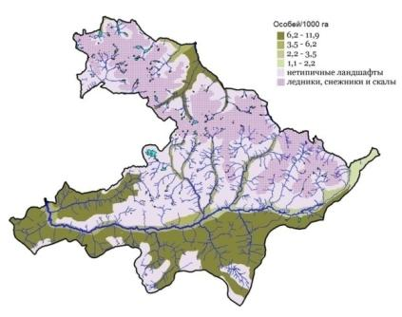
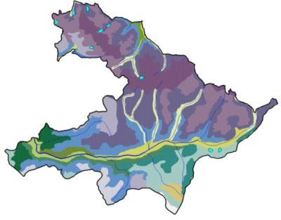
Мониторинг разнообразия животного мира Республики Алтай и прилегающих территорий
федеральное государственное бюджетное образовательное учреждение высшего образования "Горно-Алтайский государственный университет"
Авторы: Малков П.Ю., Каранин А.Н.
Совместно с ФГБУ ГПБЗ «Катунский» разработана ГИС «Ландшафтное распределение млекопитающих в Катунском заповеднике». Осуществлено формирование БД «Визуальные регистрации млекопитающих на территории Катунского заповедника» и «Регистрации млекопитающих фотоловушками на территории Катунского заповедника».
Разработан алгоритм определения численности бурого медведя в условиях высокогорных территорий, основанный на экстраполяции показателей динамической плотности вида на модельных участках и ГИС-обработки многоспектральных космических снимков Landsat-7, Landsat-8.
ГИС «Ландшафтное распределение млекопитающих
в Катунском заповеднике»

Slide 5
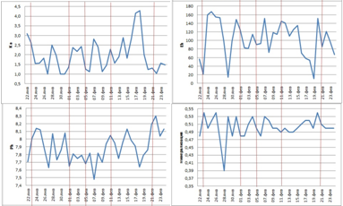
Результаты гидрогеохимического мониторинга характеристик подземных вод на различных полигонах Горного Алтая
федеральное государственное бюджетное образовательное учреждение высшего образования "Горно-Алтайский государственный университет"
Авторы: Шитов А.В.
Выявление закономерностей изменения флюидных особенностей по дням мониторинга позволяет выявить основные закономерности влияния на них землетрясений. В результате исследований было выявлено, что Монгольское землетрясение (2021) не оказало влияние на гидрогеохимический состав изучаемых пунктов мониторинга расположенных на территории Горного Алтая, в тоже время в представленных пунктах мониторинга подземных вод отражаются ближайшие к ним сейсмические события. Выбранные пункты мониторинга в ряде случаев не перекрывают друг друга и реагируют в основном на ближайшие к ним землетрясения, в том числе и на слабые. Наиболее динамичная реакция на землетрясения отмечена у pH, Eh, температуры. Метод наложенных эпох позволил выявить общие закономерности измеряемых характеристик у обоих пунктов мониторинга относительно сейсмических событий.
Изменение характеристик подземных вод на пункте мониторинга Старый Бельтир
Публикации: Получены свидетельства о государственной регистрации программы для ЭВМ «Программа для обработки больших массивов данных в электронных таблицах Excel» (№2021616546) и «Программа для выборки данных из информационной рассылки ФИЦ Единой Геофизической службы РАН (Алтае-Саянский регион): "PDFReader" » (№2021616548)

Slide 6
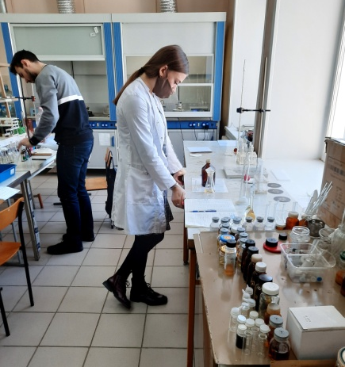
Разработка способов получения экстрактов, обогащенных биологически активными компонентами, являющихся основой профилактических средств наружного применения из регионального растительного сырья
федеральное государственное бюджетное образовательное учреждение высшего образования "Горно-Алтайский государственный университет"
Авторы: Ларина Г.В., Сокруто А.Е., Макарюк А.Д., Манченко Н.А.
Выявлена эффективность применения ультразвуковой обработки отдельных видов растительного и торфяного сырья Горного Алтая, установлены оптимальные режимы и условия процессов экстрагирования, рассчитана степень извлечения фенольных соединений, степень извлечения флавоноидов, определен выход гуминовых кислот.
Экспериментально определено, что применение УЗ обработки торфяного сырья в водно-щелочных и водных средах способствует интенсификации процесса извлечения гуминовых кислот с увеличением их выхода.
В процессе проведения экспериментальных исследований
Публикации: Макарюк А.Д. Выявление содержания флавоноидов в лекарственных растениях Горного Алтая. Сборник трудов XVIII Международной конференции студентов, аспирантов и молодых ученых «Перспективы развития фундаментальных наук». (Томск, 27–30 апреля 2021 г.). Том 2. Химия. – Томск : Изд-во Томского политехнического университета, 2021. С. 146-149;
Манченко Н.А. Содержание тяжелых металлов в образцах почв бассейна реки Чуя. Сборник трудов XVIII Международной конференции студентов, аспирантов и молодых ученых «Перспективы развития фундаментальных наук». Том 2. Химия. – Томск: Изд-во Томского политехнического университета, 2021. С. 149-151;
Ларина Г.В. Макарюк А.Д. Содержание ряда ценных биологически активных компонентов в растительном лекарственном сырье Горного Алтая. Вестник ТГУ. Серия Химия. 2021. № 21. С. 18-31. DOI: 10.17223/24135542/21/2

Slide 7
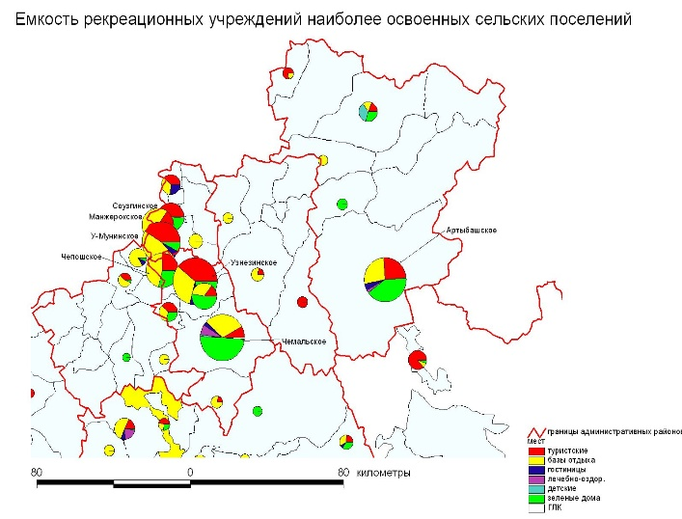
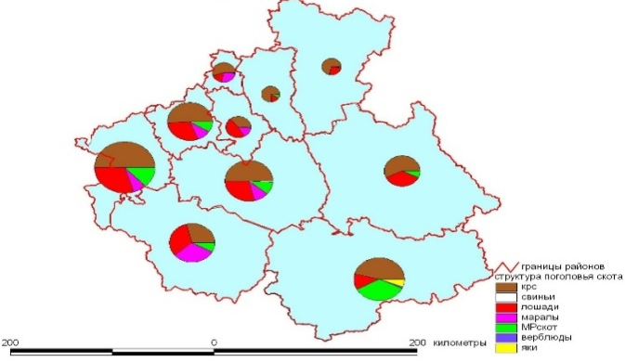
Устойчивость к антропогенным воздействиям и экологический потенциал горных экосистем Алтая
федеральное государственное бюджетное образовательное учреждение высшего образования "Горно-Алтайский государственный университет"
Авторы: Сухова М.Г., Журавлева О.В., Минаев А.И., Газукина Ю.Г.
Сформирована база данных характеризующих развитие основных видов природопользования Республики Алтай в пространственно-временном аспекте; проанализировано развитие сельскохозяйственного и туристско-рекреационного природопользования в регионе, выявлены основные экономические и экологические тенденции с учетом его территориальной дифференциации; проведен анализ зарубежного опыта по методологии оценки экологического потенциала и устойчивости горных экосистем; осуществлен отбор репрезентативных модельных участков на территории исследования, проведены экспедиционные исследования и осуществлена первичная камеральная обработка собранных экспедиционных материалов на территории двух ключевых участков.
Емкость рекреационных учреждений Северного и Северо-Восточного Алтая
Численность и структура поголовья скота Республики Алтай
Публикации: Zhuravleva, O., Sukhova, M., Karanin, A., Chernova, E., & Gazukina, Y. (2021). Target indicators for the development of the forest complex in the context of the altai republic municipalities. Periodicals of Engineering and Natural Sciences, 9(4), 31-43. Минаев, А. И. Рекреационное природопользование Республики Алтай: современное состояние и экологические проблемы / А. И. Минаев, Е. О. Чернова, М. Г. Сухова // Рекреационная география и тренды развития туризма: Материалы III международной научно-практической конференции, Иркутск, 22–26 сентября 2021 года. – Иркутск: Институт географии им. В.Б. Сочавы Сибирского отделения Российской академии наук, 2021. – С. 254-257.

Slide 8
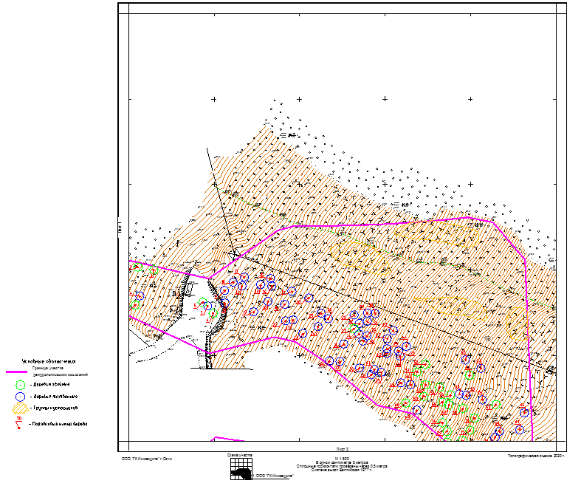
Дендрологическое обследование участка инженерных изысканий на объекте «Комплекс горной инфраструктуры на территории «Всесезонный курорт «Манжерок»
федеральное государственное бюджетное образовательное учреждение высшего образования "Горно-Алтайский государственный университет"
Авторы: Журавлева О.В., Каранин А.В., Минаев А.И., Константинов Н.А., Воронков Е.Г., Воронкова Е.Г.
Цель работы - дендрологическое обследование для строительства горнолыжного комплекса «Манжерок». Исследования проводились в соответствии с заданием на выполнение работ.
В ходе работ дана общая характеристика флоры, произведено дендрологическое обследование участка изысканий, оценено видовое разнообразие, велся поиск редких и охраняемых видов растений, фиксировались антропогенные нарушения.
Проведено натурное обследование зеленых насаждений на участке, произведена подеревная съемка насаждений, в ходе которой получены достоверные данные по количеству зеленых насаждений, их состоянию, установлен видовой состав деревьев и кустарников, их диаметр и высоты. Составлена перечетная ведомость, которая легла в основу разработки дендроплана.
Дендроплан одного из участков изысканий
Публикации: Zhuravleva, O., Sukhova, M., Karanin, A., Chernova, E., & Gazukina, Y. Target indicators for the development of the forest complex in the context of the altai republic municipalities. Periodicals of Engineering and Natural Sciences, 9(4), 31-43. doi:10.21533/pen.v9i4.2297. Scopus, Q2

Slide 9
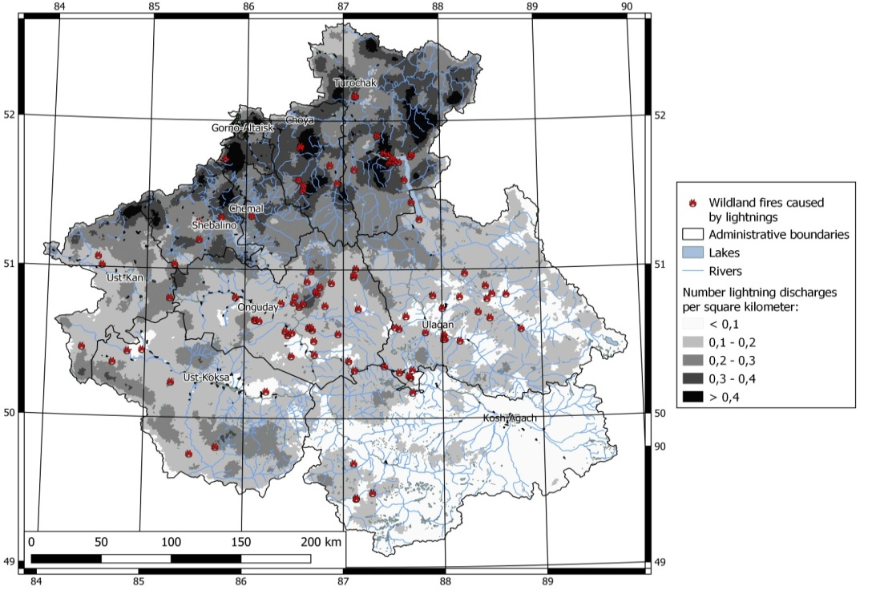
федеральное государственное бюджетное образовательное учреждение высшего образования "Горно-Алтайский государственный университет"
Оценка опасности возникновения природных пожаров от гроз в горах юга Западной Сибири (на примере Республики Алтай)
Авторы: Каранин А.В., Каранина С. Ю., Беликова М.Ю, Кочеева Н.А., Барановский Н.В.
Охарактеризовано пространственное распространение грозовых пожаров по территории Республики Алтай в 2015-2020 гг, определено наиболее вероятное время тления леса после грозы, выяснена морфометрическая приуроченность грозовых пожаров, найдена зависимость энергии удара молний от высоты, разработан метод оценки пространственного распределения плотности молниевых разрядов на основе бутстреп подхода и данных о погрешности измерения координат грозо-пеленгационных систем, разработан вероятностный критерий лесной пожарной опасности с учетом уровня территории относительно уровня моря и модернизированная математическая модель зажигания лиственного и хвойного дерева с учетом данных по энергетики разряда, предоставляемой глобальной сетью грозопеленгации World Wide Lightning Location Network (WWLLN).
Область возможного использования - прогноз природной пожарной опасности
Среднегодовая плотность молниевых разрядов и локации природных пожаров в Республике Алтай за период с 2016 по 2020 год
Публикации: Каранина С. Ю. и др. Природные пожары от гроз в Республике Алтай в 2015-2020 гг. и их сопоставление с данными WWLLN //Закономерности формирования и воздействия морских, атмосферных опасных явлений и катастроф на прибрежную зону РФ в условиях глобальных климатических и индустриальных вызовов («Опасные явления-III»). – 2021. – С. 381-385.
Karanina S. Y. et al. Assessment of the lightning discharge energy depending on the height of the territory above sea level for Western Siberia //IOP Conference Series: Earth and Environmental Science. – IOP Publishing, 2021. – Т. 840. – №. 1. – С. 012034.
9

Slide 10
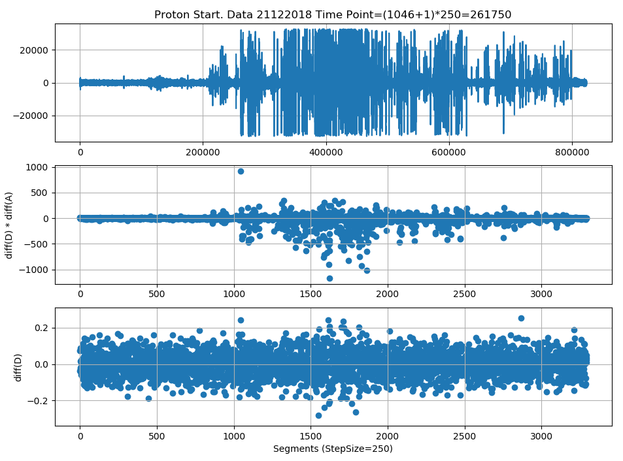
Способ автоматического поиска фрагментов временного ряда, порождаемых нерегулярными природными явлениями, с использованием фрактальной размерности Хигучи
федеральное государственное бюджетное образовательное учреждение высшего образования "Горно-Алтайский государственный университет"
Авторы: Кудрявцев Н.Г., Сафонова В.Ю.
Разработан способ обработки сигналов, полученных в процессе мониторинга инфразвуковой обстановки, позволяющий автоматизировать поиск фрагментов временных рядов, порождаемых нерегулярными природными явлениями. Суть метода заключается в предварительной обработке данных нормализованным разностным фильтром, сглаженным посредством операции коэнволюции с гауссовым ядром; определении шага сегментирования исследуемого временного ряда; вычислении фрактальных размерностей и усредненных амплитуд для каждого из сегментов и вычислении на их основе векторов изменений размерностей и амплитуд с последующим поэлементным умножением. Показано, что максимальные значения компонент результирующего вектора являются индикаторами временных меток местоположения искомых сигналов.
Результаты вычислительного эксперимента с вектором произведений разностей фрактальных размерностей и разностей амплитуд для «события» от 21.12.2018
Публикации: Nikolay Kudryavtsev, Varvara Safonova, and Albina Temerbekova «On one approach to the detection of infrasonic signals of irregular natural phenomena in the instrumental observations time series at the student interdisciplinary testing ground» E3S Web Conf. Volume 270, 2021, International scientific forum on computer and energy Sciences (WFCES 2021) https://doi.org/10.1051/e3sconf/202127001026
Получено свидетельство о государственной регистрации программы для ЭВМ «Программа вычисления фрактальной размерности фрагмента временного ряда»

Slide 11
Изучение связи кратно транзитивных групп преобразований с геометриями двух множеств
Решение задачи вложения для геометрий максимальной подвижности
федеральное государственное бюджетное образовательное учреждение высшего образования "Горно-Алтайский государственный университет"
Авторы: Кыров В.А.
Установлена связь физических структур с почти n-транзитивными группами Ли преобразований.
Получены некоторые результаты по расширению группы параллельных переносов трёхмерного пространства до локально близко дважды транзитивной группы преобразований этого же пространства. Дана характеристика алгебры Ли группы преобразований.
Решена особая система функциональных уравнений, возникающих в задаче вложения аддитивной двуметрической феноменологически симметричной геометрии двух множеств ранга (2,2) в мультипликативную двуметрическую феноменологически симметричную геометрию двух множеств ранга (3,2).
Авторы: Кыров В.А.
Приведены двумерные и трёхмерные геометрии локальной максимальной подвижности.
Полностью решена задача вложения для псевдогельмгольцевой, являющейся геометрией максимальной подвижности.
Публикации: В. А. Кыров, Г. Г. Михайличенко, “Невырожденные канонические решения одной системы функциональных уравнений”, Изв. вузов. Матем., 2021, 8, 46–55 (WoS, Scopus, ВАК);
В. А. Кыров, “Кратно транзитивная группа Ли преобразований как физическая структура”, Матем. тр., 24:2 (2021), 81–104. (ВАК);
В. А. Кыров, “К вопросу о локальном расширении группы параллельных переносов трехмерного пространства”, Владикавк. матем. журн., 23:1 (2021), 32–42 (Scopus, ВАК);
В. А. Кыров, “Решение задачи вложения для двумерных и трехмерных геометрий локальной максимальной подвижности”, Итоги науки и техн. Сер. Соврем. мат. и ее прил. Темат. обз., 194 (2021), 124–143 (ВАК);
В. А. Кыров, “Аналитическое вложение псевдогельмгольцевой геометрии”, Изв. Сарат. ун-та. Нов. сер. Сер. Математика. Механика. Информатика, 21:3 (2021), 294–304 (WoS).

Slide 12
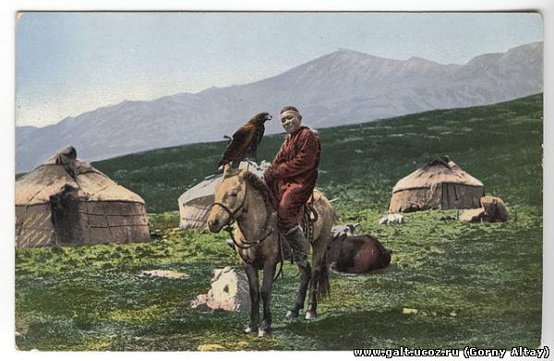
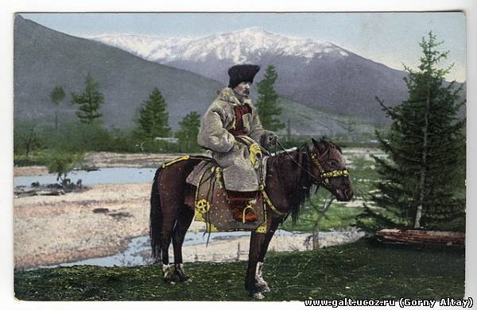
Алтай и его жители в рецепции сибирских газет конца XIX - начала XX в. (до 1917 г.)
федеральное государственное бюджетное образовательное учреждение высшего образования "Горно-Алтайский государственный университет"
Авторы: Алексеев П.В., Алексеева А.А., Кудайбергенов Н.А., Шарыпова В.С. , Сараева К.К.
В результате фронтального просмотра более 9 тысяч номеров газет «Восточное обозрение», «Сибирская жизнь», «Сибирская газета», «Сибирская мысль», «Сибирский Вестник политики, литературы и общественной жизни», «Сибирский врач», выпущенных в период с 1885 по 1905 гг., накоплен и проанализирован значительный по объему публицистический материал по истории, культуре, образу жизни алтайцев и казахов Алтайского горного округа Томской губернии. В материалах (статьи, художественные произведения, травелоги, новостные заметки, обзоры, медицинские отчеты и др.) обнаружено, что почти все темы так или иначе связаны с т.н. «инородческим вопросом», большая часть – с идеологией сибирского областничества. Выявлены основные имагологические черты Горного Алтая и его населения как важного пункта российского колониального продвижения на Восток.
Фотографии Горного Алтая. Автор - С. Борисов. Нач. XX в.
Публикации: Алексеева А.А., Шарыпова В.С. Статьи по инородческому вопросу в газете «Сибирская жизнь» (1897-1902) // Наукосфера. 2021. №8 (2). С.34-39. DOI 10.5281/zenodo.5468663
Алексеева А.А., Сараева К.К. Алтай как объект научно-критической мысли на страницах газеты «Восточное обозрение» // Оригинальные исследования. 2021. Т. 11. № 8. С. 61-66
Алексеев П.В., Шарыпова В.С. Образы автохтонного населения Алтая в газетах томской губернии конца XIX – начала XX в. (на материале газеты «Сибирская жизнь») // Экспериментальные и теоретические исследования в современной науке: сб. ст. по матер. LXIX междунар. науч.-практ. конф. № 9(63). – Новосибирск: СибАК, 2021. 4.

Slide 13
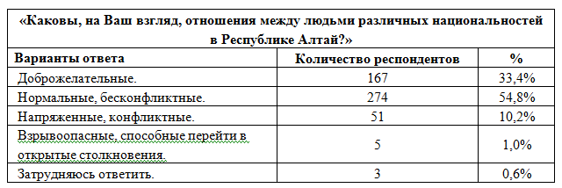
Современное состояние межнациональных и межконфессиональных отношений в Республике Алтай
федеральное государственное бюджетное образовательное учреждение высшего образования "Горно-Алтайский государственный университет"
Авторы: Литягин Е.В., Сенько Н.В., Зорькин Н.А.
В исследовании использована многоступенчатая типологическая выборка с применением квотных значений на последней стадии отбора респондентов. Тип выборки – многоступенчатый. География опроса: г. Горно-Алтайск, Майминский, Чойский, Улаганский, Онгудайский, Усть-Коксинский, Чемальский р-ны. Использовался квотный отбор: выборка по каждому муниципальному образованию воспроизводила половозрастной состав населения. Ошибка выборки при доверительной вероятности 95% - не более 8% (в каждом муниципальном образовании).
Объем выборочной совокупности составил 500 человек. В качестве респондентов выступили жители Республики Алтай, достигшие возраста 18 лет, проживающие на территории обследуемых муниципальных образований не менее 6 месяцев. Опрос являлся анонимным, массив исходных данных представлен в формате SPSS исключительно в обобщенном виде. Аналогов проведенного исследования в Республике Алтай нет.
Доля жителей Республики Алтай, положительно оценивающих состояние межнациональных отношений в Республике Алтай

Slide 14
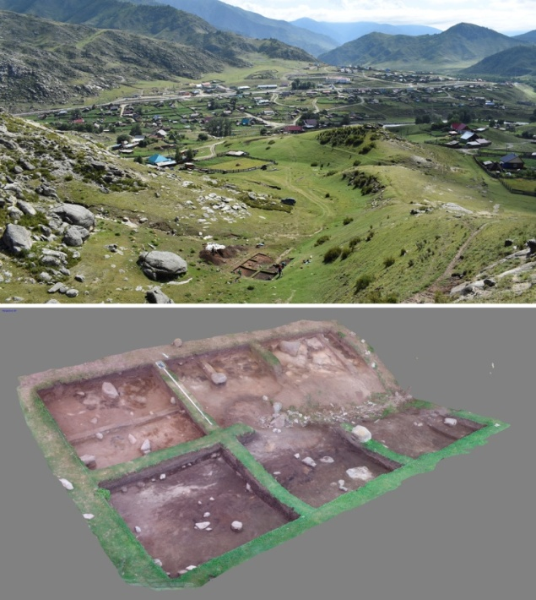
Изучение хозяйственных систем средневекового населения Алтая
федеральное государственное бюджетное образовательное учреждение высшего образования "Горно-Алтайский государственный университет"
Авторы: Константинов Н.А., Урбушев А.У., Такпаева В.И.
Было продолжено изучение хозяйственных систем, практиковавшихся населением Алтая в эпоху средневековья. Проведены раскопки поселения IX-XII вв. н.э., а также обследовались участки горных долин с ирригационными системами. Разрабатывается ГИС, позволяющаяся реконструировать приемы использования территорий. В ходе междисциплинарных исследований были получены лабораторные заключения по междисциплинарного изучения материалов средневековых поселений. В образцах грунта из культурного слоя памятника Кожолю-1 были выявлены зерна крахмала культурных злаков, свидетельствующие о наличии земледелия в хозяйственном комплексе населения. На поселении Купчегень-1 археозоологический анализ кухонных остатков, позволил установить особенности питания, эксплуатации стада различных видов животных и их содержания.
Общий вид средневекового поселения Купчегень-1 с раскопом (вверху)
3D-модель раскопа на поселении Купчегень-1 (внизу)
Публикации: Константинов Н.А., Плетц Г., Урбушев А.У., Такпаева В.И. Поселение Кожолю-1 в Центральном Алтае // Сохранение и изучение культурного наследия Алтайского края. Барнаул, 2021. С. 219-223; Константинов Н.А. Предметный комплекс поселения Купчегень-1 (Центральный Алтай) // Теория и практика археологических исследований. 2021. Т. 33, № 1. С. 19–33;
Серегин Н.Н., Константинов Н.А. Металлические зеркала из собрания музея археологии и этнографии Горно-Алтайского государственного университета // Сохранение и изучение культурного наследия Алтайского края. 2021. № 27. С. 406-412;
Константинов Н.А., Такпаева В.И., Куюков Р.В. Обследование ирригационных сооружений долины Чулышмана // Полевые исследования в Алтайском биосферном заповеднике. 2021. № 3. С. 154-164; Урбушев А.У., Константинов Н.А. Изображения средневековых жилищ на памятнике наскального искусства Дялбак (Восточный Алтай) // Древние культуры Монголии, Южной Сибири и Северного Китая. Абакан, 2021. С. 243-248;
Урбушев А.У., Константинов Н.А. Каменная плитка со сценами охоты из урочища Ак-Кая (Центральный Алтай) // Древнее искусство в контексте культурно-исторических процессов Евразии. Кемерово, 2021. С. 303-309.

Slide 15
Концепт «алтай-кижи»/«алтаец» в фольклоре и литературе Горного Алтая в контексте национальной идентичности
федеральное государственное бюджетное образовательное учреждение высшего образования "Горно-Алтайский государственный университет"
Авторы: Тозыякова Е.А.
За 2021 год был проанализирован этноконцепт в фольклорном сознании, где заложена матрица национальной идентичности алтайского народа. В качестве материала были выбраны самый крупный и главный жанр алтайского фольклорного творчества – эпос и, по контрасту, малые жанры – пословицы и поговорки. В результате была определена матрица национальной идентичности алтайского народа, представленная в фольклорном сознании. Далее, было установлено, какие коды национальной идентичности, заложенные в фольклоре, усваиваются и транслируются в алтайской литературе, в основном, на данном этапе, в лирике. И, наконец, на основе ассоциативного эксперимента была проведена попытка проследить, как культурная матрица национальной идентичности представлена в языковом сознании современных носителей алтайского языка на примере жителей г. Горно-Алтайска и Майминского района республики Алтай.
Разработанная авторская методика комплексного анализа, содержащего как описательные, интерпретационные, так и экспериментальные этапы исследования, позволила выявить динамику изменений структуры и содержания концепта «алтай-кижи/алтаей» от фольклорной традиции (в эпосе, пословицах и поговорках) до современности (в алтайской лирике). В фольклорном сознании, в эпосе и в алтайских паремиях, матрицу национальной идентичности составляют следующие этномаркеры: связь алтайцев с родной землей, с Алтаем; связь с природой Алтая; связь с историей, народом, родом; верность и соблюдение традиций предков. В поэтическом дискурсе представлено характерное для алтайского менталитета стремление связать воедино понятия: человек – алтай-кижи/алтаец – народ – семья/род/родственники – история – традиции – Алтай – земля – космос, которые в произведениях алтайских литераторов представлены как взаимоотражающие феномены.
Публикации: Тозыякова, Е. А. Человек в алтайской эпической картине мира в контексте проблемы национальной идентичности / Е. А. Тозыякова, Н. С. Гребенникова // Филологические науки. Вопросы теории и практики. – 2021. – Т. 14. – № 10. – С. 2952-2957. – DOI 10.30853/phil210480.

Slide 16
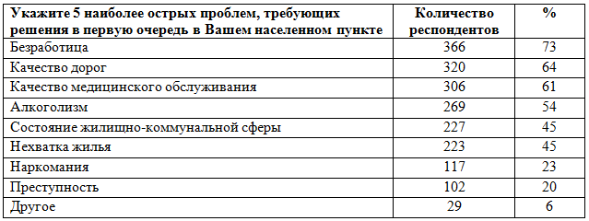
Проведение социологического исследования по изучению отношения населения Шебалинского района Республики Алтай и г. Горно-Алтайска к проблемам наркотизации общества
федеральное государственное бюджетное образовательное учреждение высшего образования "Горно-Алтайский государственный университет"
Авторы: Литягин Е.В., Сенько Н.В., Зорькин Н.А.
В результате проведения исследования была определена значимость проблемы немедицинского потребления наркотиков в списке социальных проблем среди населения. Проведен анализ ценностных установок населения. Выявлено отношение населения к проблеме немедицинского потребления наркотиков. Проанализирован уровень распространения немедицинского потребления наркотиков. Выявлена степень наркотизации населения. Определены наиболее распространенные наркотики. Выявлена степень доступности наркотиков. Определены наиболее популярные места и способы распространения наркотиков. Определены причины распространения немедицинского потребления наркотиков. Определены мотивы потребления наркотиков среди различных групп населения. Выявлены основные механизмы приобщения к немедицинскому потреблению наркотиков. Проведен анализ социокультурных факторов, как способствующих, так и препятствующих возникновению и развитию наркотической зависимости.
Значимость проблемы немедицинского потребления наркотиков в списке социальных проблем среди населения
Публикации: Литягин, Е. В. Отношение населения Майминского района Республики Алтай и Г. Горно-Алтайска к проблемам наркотизации общества / Е. В. Литягин, Н. В. Сенько, Н. А. Зорькин // Научный вестник Горно-Алтайского государственного университета : Сборник статей / Отв. редактор М.Г. Сухова. – Горно-Алтайск : Горно-Алтайский государственный университет, 2020. – С. 61-66.

Slide 17
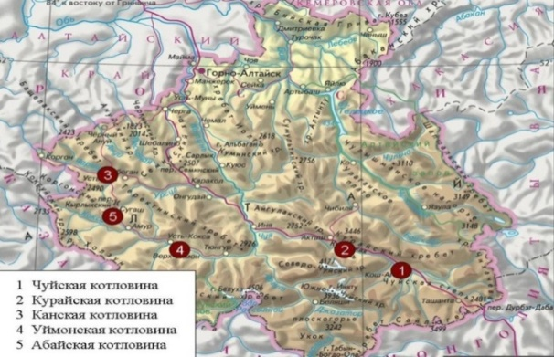
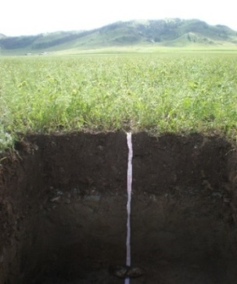
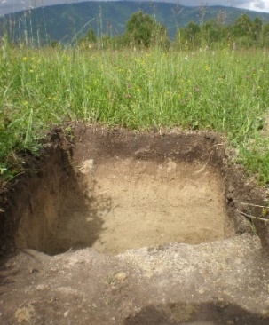
Агроэкологическая оценка почв, продукции растениеводства и растительного лекарственного сырья
федеральное государственное бюджетное образовательное учреждение высшего образования "Горно-Алтайский государственный университет"
Авторы: Ельчининова О.А., Сойенова А.Н., Кузнецова О.В., Чичинова Г.В.
Содержание марганца, меди и цинка в почве характеризуется убыванием их концентрации от черноземов обыкновенных и темно-каштановых почв среднегорных котловин к каштановым и светло-каштановым почвам высокогорных. Коэффициент радиальной дифференциации в гумусовом горизонте больше 1, что свидетельствует о биогенном их накоплении и аккумулятивном распределении.
Большая часть поглощенных растениями (овсом и луговыми травами) марганца, меди и цинка локализуется в корневой системе и меньшая транспортируется в надземную. Для марганца, меди и цинка характерным является барьерный тип накопления, коэффициент корневого барьера больше 1. Интенсивность накопления молибдена в корнях ниже по сравнению с надземными органами (Ккб<1).
Содержание свинца в почвах и растениях не превышает нормируемых показателей. Исследуемые почвы и лугово-степная растительность характеризуются высоким содержанием мышьяка, превышающим ПДК, ОДК и МДУ.
Публикации: Ельчининова О. А., Пузанов А.В., Рождественская Т.А., Двуреченская С. Я. Микроэлементы в межгорно-котловинных агроландшафтах Горного Алтая // Агрохимия. 2021. № 6. С. 16-27
Пузанов А.В., Ельчининова О.А., Рождественская Т.А. Микроэлементы в почвах степных котловин Алтае-Саянской горной страны // Фундаментальные основы биогеохимических технологий и перспективы их применения в охране природы, сельском хозяйстве и медицине. Труды XII Международной биогеохимической школы, посвященной 175-летию со дня рождения В. В. Докучаева. Тула, 2021. С. 178-181
Ельчининова О.А., Кузнецова О.В., Пузанов А.В., Рождественская Т.А., Двуреченская С. Я. Эколого-биохимическая оценка агроландшафтов межгорных котловин Горного Алтая // Актуальные проблемы сельского хозяйства горных территорий. Материалы VIII-й Международной научно-практической конференции, посвященной Году науки и технологий в России, 265-летию присоединения алтайского народа в состав Российского государства и 30-летию образования Республики Алтай. Горно-Алтайск, 2021. С 243-248.

Slide 18
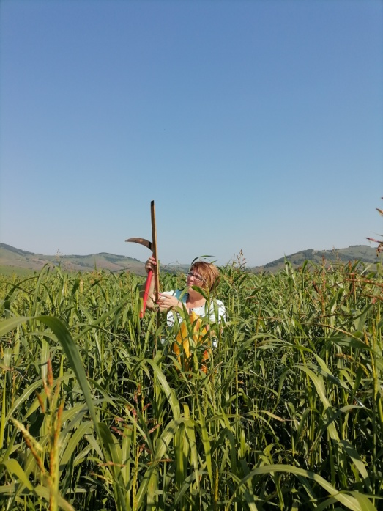
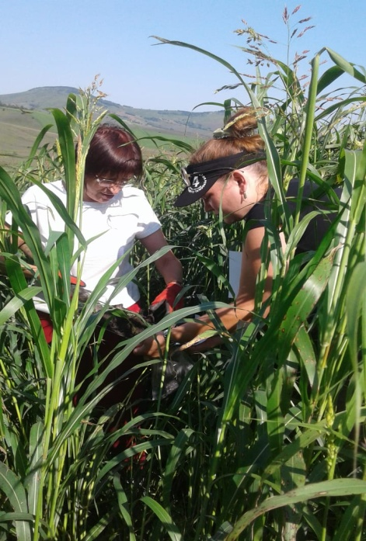
Повышение эффективности кормовой базы для молочного скотоводства путем подбора раннеяровых кормосмесей на сенаж, зерносенаж и фураж в низкогорной зоне Республики Алтай
федеральное государственное бюджетное образовательное учреждение высшего образования "Горно-Алтайский государственный университет"
Авторы: Суртаева Л.И., Штабель Ю.П., Попеляева Н.Н., Наседкина М.Б.
Изучение технологических параметров заготовки сенажа с упаковкой в пленку выявило преимущество смесей суданкой травы и сорго сахарного по сравнению с традиционными бобовоовсяными смесями. Включение в комосмеси суданской травы позволяет получить обепеченность 1 кормовой единицы протеином в размере 149,6 г, высокое содержание сахаров до 13,3 % и низкое содержание клетчатки 24,6 %.
Возделывание суданковых смесей на сенаж (упаковка), дают урожай зеленой массы до 240 ц/га, при производственных затратах до 12480 рублей, себестоимости 1 ц корма 370 руб. Выявлено, что выход обменной энергии во всех рассматриваемых вариантах варьировал от 9,0 МДж/кг до 10,1 МДж/кг. Самым лучшим вариантом по сбору обменной энергии был вариант с суданковиковой смесью.
Полевые исследования

Slide 19
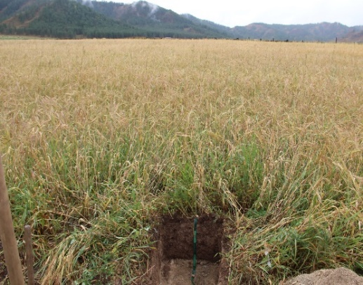
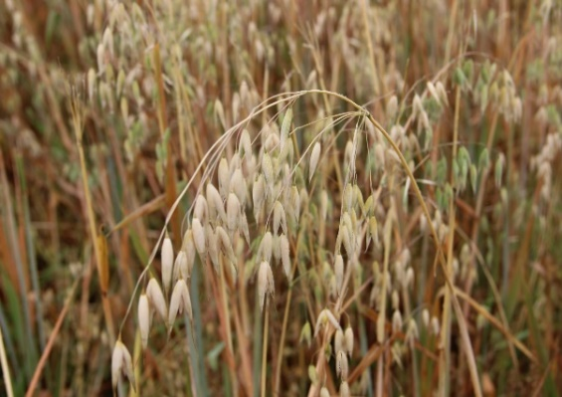
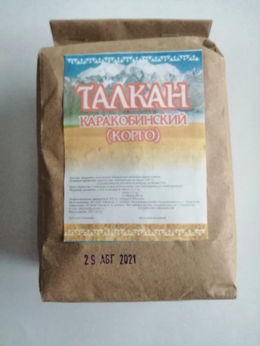
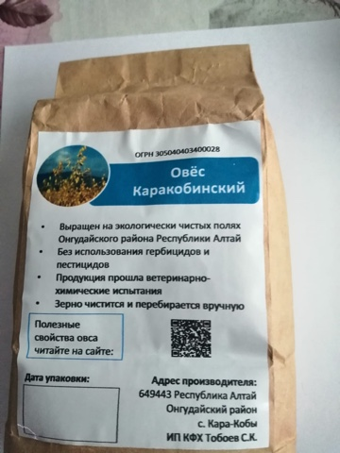
Комплексная оценка сырья и продукции растениеводства Горного Алтая
федеральное государственное бюджетное образовательное учреждение высшего образования "Горно-Алтайский государственный университет"
Авторы: Ельчининова О.А., Сойенова А.Н., Кузнецова О.В., Чичинова Г.В.
В дикорастущих пищевых и лекарственных растениях, орехе кедровом, фруктах низкогорного пояса биогенные элементы содержатся в пределах нормальных (оптимальных) значений, в продовольственном зерне и продукции (талкане) среднегорного пояса – в пределах ПДК, в кормах –максимально допустимого уровня. Содержание селена в исследованных растениях низкое или находится за пределами обнаружения.
Содержание токсичных элементов в сырье, продукции растениеводства не превышает нормируемых показателей, в кормах отмечается превышение максимально допустимого уровня никеля и хрома, но которое находится в пределах нормальных значений. Исследуемые почвы и лугово-степная растительность характеризуются высоким содержанием мышьяка, превышающим ПДК, ОДК и МДУ. Содержание мышьяка в пищевых дикорастущих растениях, зерне, талкане и лекарственных растениях не превышает нормируемых показателей при высоком содержании в почве.
Сырье и продукция растениеводства
Публикации: Ельчининова О. А., Пузанов А.В., Рождественская Т.А., Двуреченская С. Я. Микроэлементы в межгорно-котловинных агроландшафтах Горного Алтая // Агрохимия. 2021. № 6. С. 16-27

Slide 20
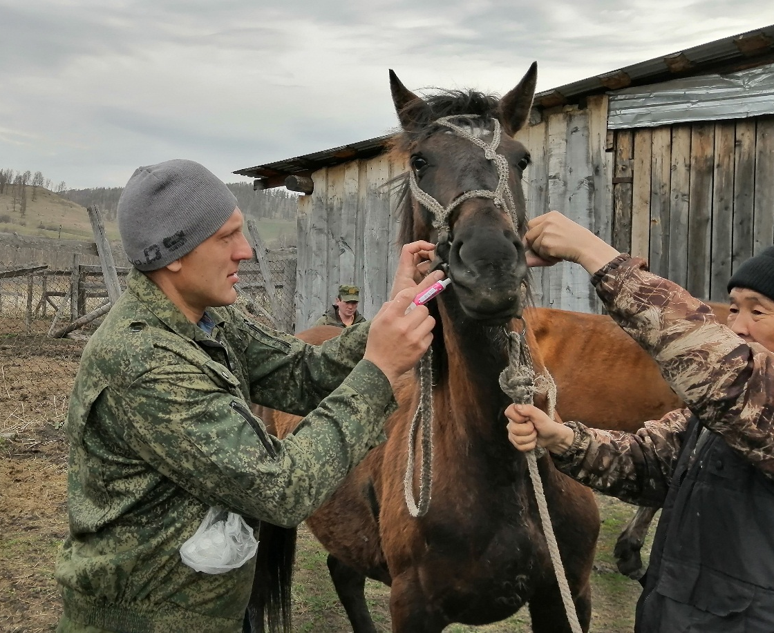
Система лечебно-профилактических мероприятий при гельминтозах лошадей в Республике Алтай
федеральное государственное бюджетное образовательное учреждение высшего образования "Горно-Алтайский государственный университет"
Авторы: Марченко В.А., Ефремова Е.А., Бирюков И.В., Тодошев А.П.
На основе изучения видового состава гельминтов и их распространения, структуры гельминтокомплексов лошадей в различных природных провинциях, эффективности терапевтических средств разработана региональная система противоэпизоотических мероприятий при гельминтозах лошадей в Республике Алтай. Система предполагает плановое обследование и лечебно-профилактические дегельминтизации животных против желудочно-кишечных и легочных гельминтозов, регламентирует сроки и кратность проведения противопаразитарных обработок, рекомендует перечень эффективных препаратов и методов их применения, минимально необходимые профилактические мероприятия.
Предложенная система мероприятий позволяет поддерживать низкий уровень численности гельминтов и предотвращать заболеваемость животных. Применение системы мероприятий, основанной на использовании антгельминтиков широкого спектра действия, позволит снизить затраты труда и расход противопаразитарных средств на 10-12%.
Публикации: Марченко В. А., Ефремова Е. А., Бирюков И.В., Тодошев А.П. Система лечебно-профилактических мероприятий при гельминтозах лошадей в Республике Алтай: Методические рекомендации / БИЦ Горно-Алтайского государственного университета. Горно-Алтайск, 2021, 36 с.

Slide 21
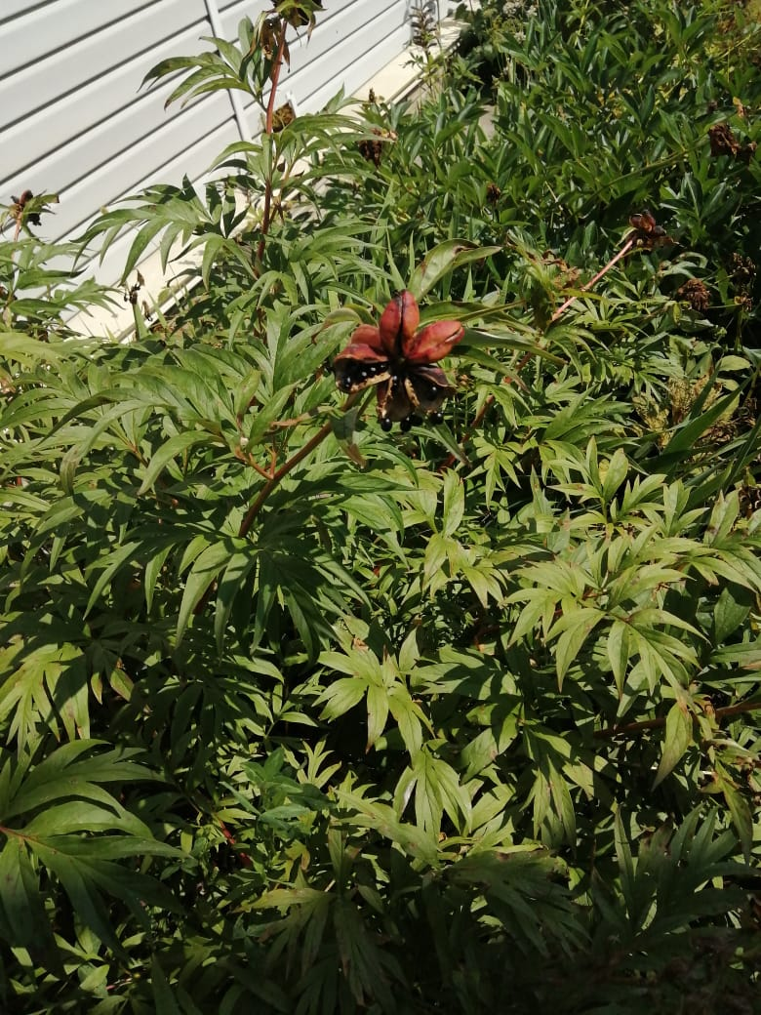
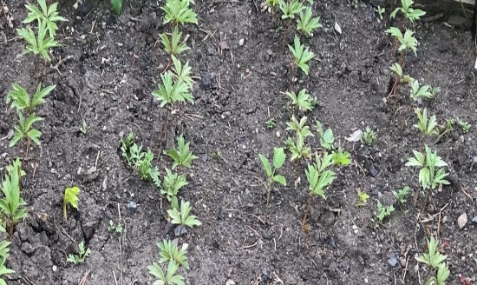
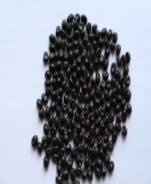
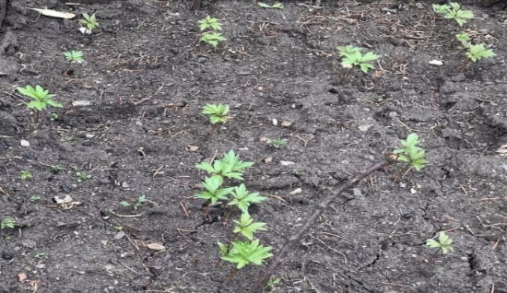
Агробиологические основы повышения полевой всхожести семян пиона уклоняющегося
федеральное государственное бюджетное образовательное учреждение высшего образования "Горно-Алтайский государственный университет"
Авторы: Ельчининова О.А.,Чичинова Г.В.
Основными причинами медленного прорастания семян пиона уклоняющегося (до 3-4-х лет) являются микроскопический зародыш, развитие которого происходит уже после отделения от материнского растения, значительное превышение массы эндосперма (в 600 раз), низкая активность ферментов в зародыше.
Изучались подзимний, весенний и летний сроки посева. Всходы появились только при летнем сроке посева весной следующего года.
При изучении влияния сроков хранения свежесобранных семян установлено, что для получения полноценных всходов необходимо использовать семена из еще нетреснувших листовок, свежесобранных или хранящихся не более 3-х дней.
Тип листовок также оказал влияние на полевую всхожесть семян. Максимальная полевая всхожесть была отмечена при использовании семян из 4-членных листовок (93,6%), минимальная – у семян из 3-членных листовок (73,3%). Высокая полевая всхожесть обнаружена у семян из 5-членных листовок (91,8%).
Посев семенами из треснувших листовок (полевая всхожесть 90%)
Посев семенами, хранящимися 18 дней после сбора (полевая всхожесть 20%)

